Slide 1
비동기 처리
유튜브 주소 : https://youtu.be/iwDgIFL6Hpw

Slide 2
동기와 비동기
비동기 제어(콜백함수)
비동기 제어(Promise + async/await)

Slide 3
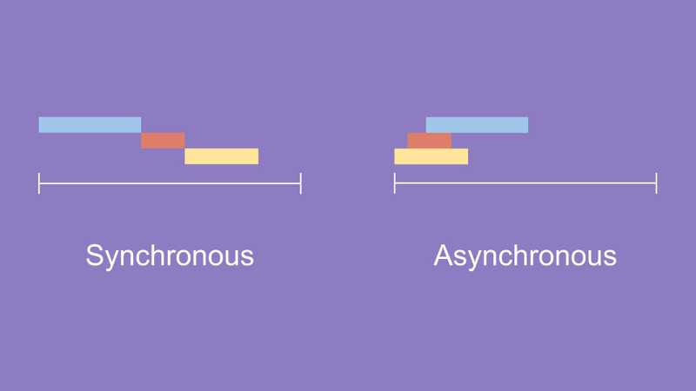
동기와 비동기
동기
요청을 보낸 후 해당 요청에 대한 응답을 받아야 다음 동작을 실행하는 것
비동기
요청을 보낸 후 해당 응답 여부와 관계없이 다음 동작을 바로 실행하는 것

Slide 4
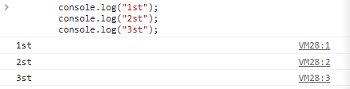
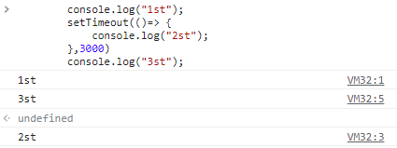
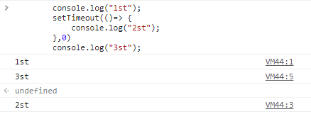
동기와 비동기
동기적 처리
비동기적 처리

Slide 5
동기와 비동기
비동기적 처리가 수행되는 경우
Ajax Web API 요청
서버 측에서 데이터를 받아와야 하는 경우
파일 읽기
서버에서 파일을 읽어야 하는 경우
암호화 / 복호화
암호화 및 복호화 작업이 바로 처리 되지 않고 시간이 소요되는 경우
작업 예약
setTimeout 메소드를 이용하여 비동기 처리하는 경우

Slide 6
콜 백 함수
CallBack 함수
이벤트 발생, 특정 시점 도달 시 시스템에서 호출하는 함수
코드를 통해 명시적으로 호출하는 함수가 아님(익명 함수)
개발자는 단지 함수를 등록하기만 함
함수 안에서 실행하는 또 다른 함수

Slide 7
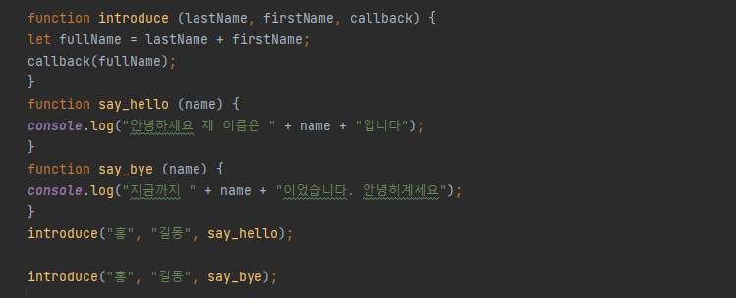
콜 백 함수
콜 백 함수만을 바꿔줌으로써 하나의 함수를 여러 가지로 응용 가능

Slide 8
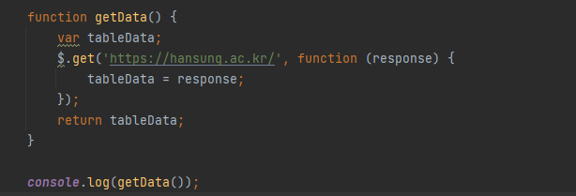
콜 백 함수
Ajax 통신 코드
콘솔엔 undefined 출력
$.get 메소드가 비동기적 메소드이기 때문에 발생하는 문제

Slide 9
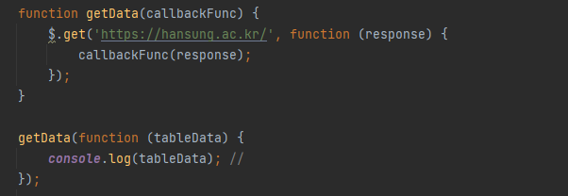
콜 백 함수
콜 백 함수를 이용하여 수정한 ajax 통신 코드
getData 함수 정의 시 파라미터로 콜 백 함수를 제공
해당 콜백 함수는 $.get 메소드 안에서 실행
$.get 메소드는 서버에서 받은 데이터를 콜 백 함수의 인자로 넘겨줌
필요한 데이터가 준비된 시점에서 동작을 수행할 수 있게 제어 가능

Slide 10
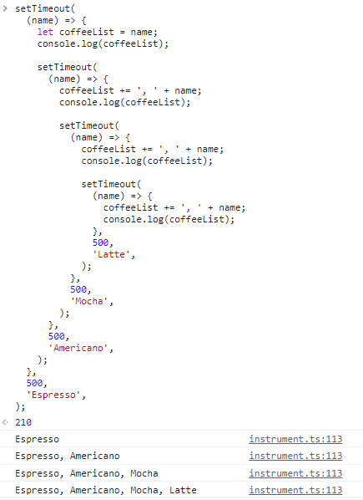
콜 백 함수
콜 백 지옥?
콜 백 함수를 익명함수로 전달되는 과정이
반복되어 코드의 들여쓰기 수준이 감당하기
힘들 정도로 깊어지는 현상
어떤 기능의 실행 결과를 받아 또 다른 어떤
기능을 실행해야 하는 상황에 만들어지는 코드
가독성 저하, 유지보수 어려움

Slide 11
비동기 제어(Promise)
비동기 작업의 결과(성공 / 실패)를 나타내는 객체
JS ES2015 버전부터 등장
JS와 노드의 API들이 콜 백 대신 Promise 기반으로 재구성
프로미스 객체를 생성하여 사용
프로미스 객체는 3가지 상태를 지님
Pending – 초기상태(대기)
Fulfilled – 성공한 상태(.then으로)
Rejected – 실패한 상태(.catch로)
.then -> 성공(resolve)한 경우 실행
.catch -> 실패(reject)한 경우 실행

Slide 12
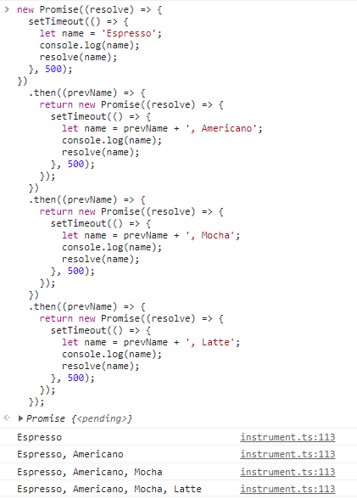
비동기 제어(Promise)
Promise를 사용해 수정한 코드
콜 백 함수
Promise 사용

Slide 13
비동기 제어(Promise + async/await)
Promise -> then 지옥 발생 가능?
Promise -> 콜백의 단점 해소, 그러나 then, catch가 반복됨
기존 콜 백과 Promise의 단점을 해소하고자 만들어짐
ES2017 버전에서 추가

Slide 14
비동기 제어(Promise + async/await)
Async
function() 앞에 async 키워드 추가하여 사용
Await 키워드가 비동기 코드를 호출할 수 있게 해주는 함수
Async 함수를 실행하게 되면 무조건 Promise 객체가 반환됨
Async 함수 내에서 return값은 반환된 Promise 객체의 결과(resolve)값
Await
반드시 async 함수 내에서만 사용 가능
일반 함수에서 사용하면 문법 오류 발생
await 키워드는 Promise 객체를 생성하는 함수 앞에 사용 가능
JS가 await 키워드를 만나게 되면 해당 함수가 Promise 상태가 이행될 때까지 기다린 후 이행이 완료되면 결과값을 반환 한 후 다음 코드 실행

Slide 15
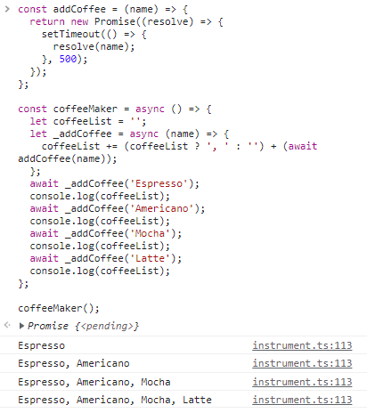
비동기 제어(Promise + async/await)
async/await를 이용한 코드
Promise
async/await

